Slide 1
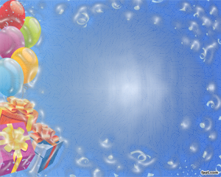
LA DIRECCIÓN Y EL PERSONAL DE LA FACULTAD DE MATEMÁTICAS, FELICITA A LOS COMPAÑEROS QUE CUMPLEN AÑOS EN EL MES DE
FEBRERO:
Víctor Villanueva Abuxapqui 1
Sergio González Segura 2
Fátima May Cocom 7
Verónica Torres Carrillo 8
Rodrigo Esparza Sánchez 12
Didier Solís Gamboa 13
Erika Llanes Castro 19
Ramón Peniche Mena 24
Melchor F. Sanguino Cetina 24

